Slide 1
«Чипсы или шоколад.
Что выбрать?»
Муниципальное бюджетное общеобразовательное учреждение
гимназия №2
Исследовательская работа
Выполнил: Лобачёв Максим, ученик 3-а класса
Руководитель: Мазурова М.А., учитель начальных классов
г. Нелидово, 2020г.

Slide 2

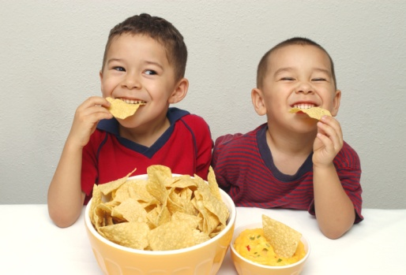
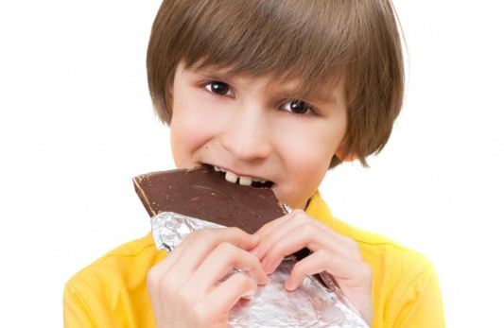
Введение
На уроках окружающего мира мы много говорим о том, какие продукты считаются полезными для здоровья, а какие вредными. Но есть ещё одна категория продуктов – это вкусные продукты. Многие ребята берут с собой в школу еду для перекуса и совсем не задумываются о том, как можно с помощью продуктов навредить себе или поддержать свой организм во время учёбы. Я решил на примере двух вкусных продуктов провести исследование и разобраться, насколько полезны или вредны эти продукты. Это чипсы и шоколад.
Цель исследования: изучить вопрос о положительных и отрицательных воздействиях чипсов и шоколада на организм человека и на этой основе сделать выводы в пользу употребления одного из этих продуктов.

Slide 3
Задачи исследования:
уточнить вредность вкусных и любимых школьниками продуктов;
выяснить, что знают о пользе и вреде чипсов и шоколада мои одноклассники (провести анкетирование);
собрать информацию о влиянии шоколада и чипсов на здоровье человека;
изучить состав шоколада и чипсов;
по итогам исследования сделать выводы о полезности данных продуктов.
Объект исследования: чипсы и шоколад.
Предмет исследования: факты, подтверждающие пользу и вред чипсов и шоколада.
Методы исследования: анализ источников по теме, анкетирование участников исследования, систематизация материалов.
Гипотеза: для перекуса в школе подойдут оба продукта.

Slide 4
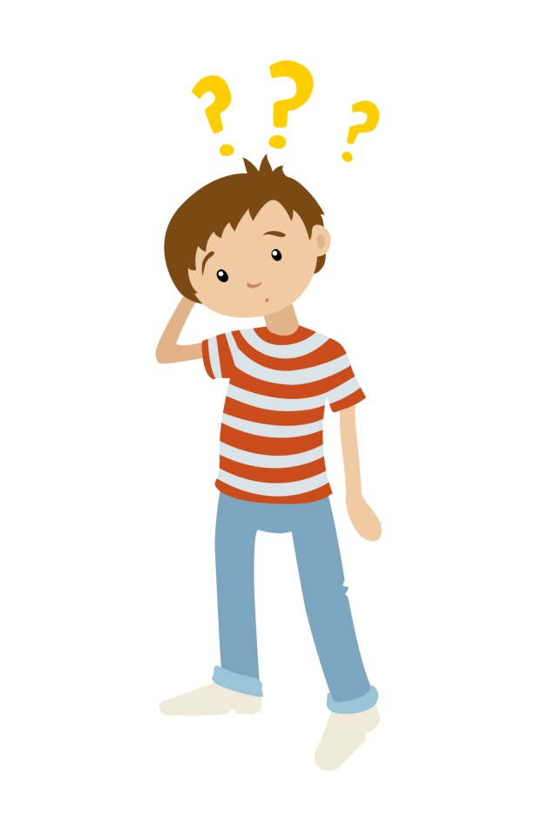
Анкетирование:
Любите ли вы шоколад? Чипсы?
Как часто вы употребляете шоколад и чипсы?
Как вы думаете, полезны ли эти продукты для организма или нет?
Что вы знаете о пользе или вреде этих продуктов?
Хотите ли вы узнать, насколько полезен шоколад для организма человека? А чипсы?

Slide 5
Результаты анкетирования были такие:
85% ребят ответили, что любят и чипсы и шоколад, 15% - не очень;
60% моих одноклассников употребляют эти продукты хотя бы раз в неделю, 40% – чаще.
50% ребят не достаточно хорошо знают о пользе и вреде этих продуктов. Поэтому многие ответили, что хотели бы узнать о них побольше.

Slide 6
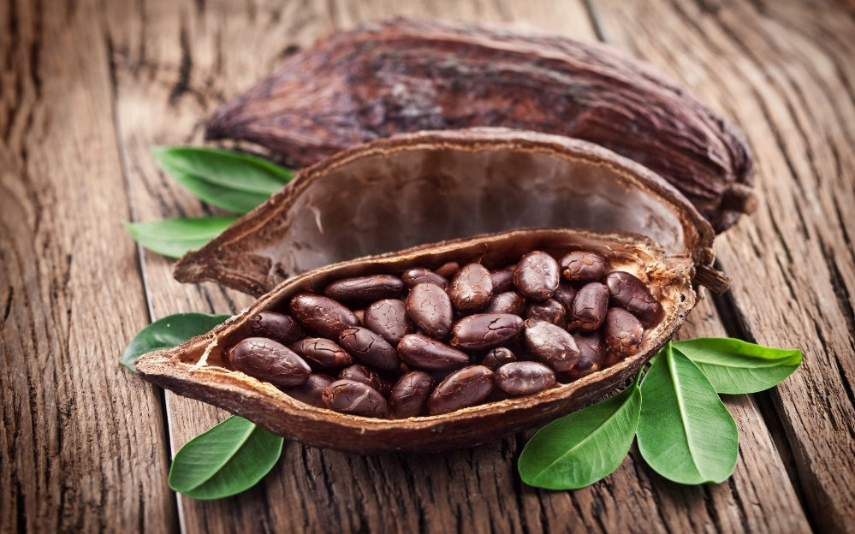
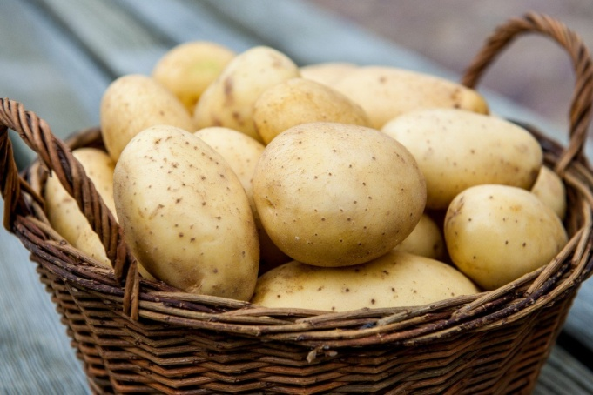
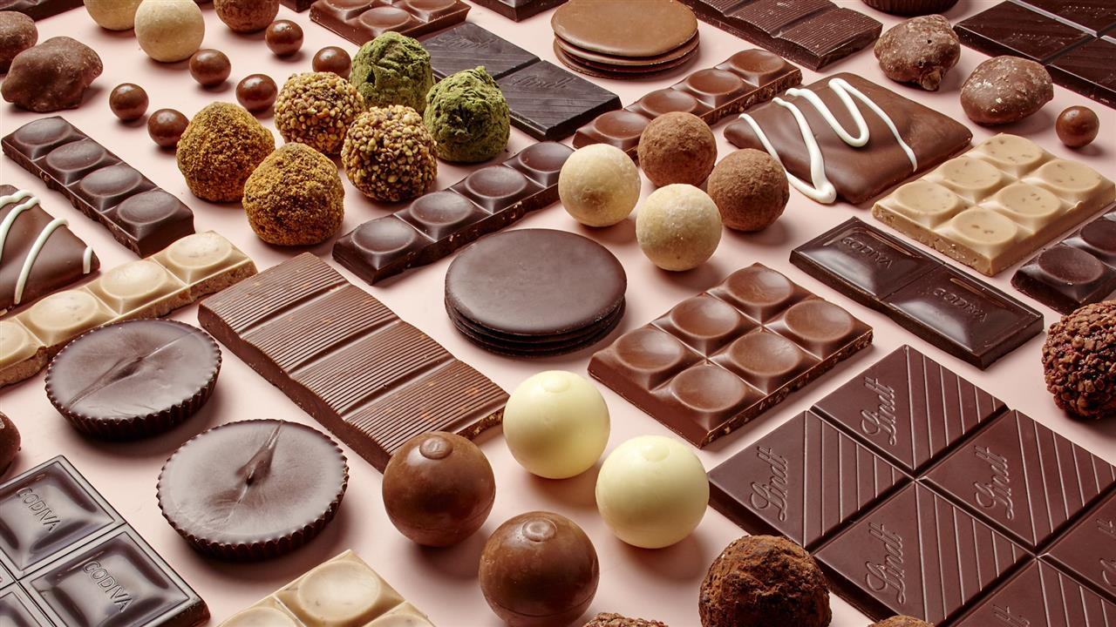

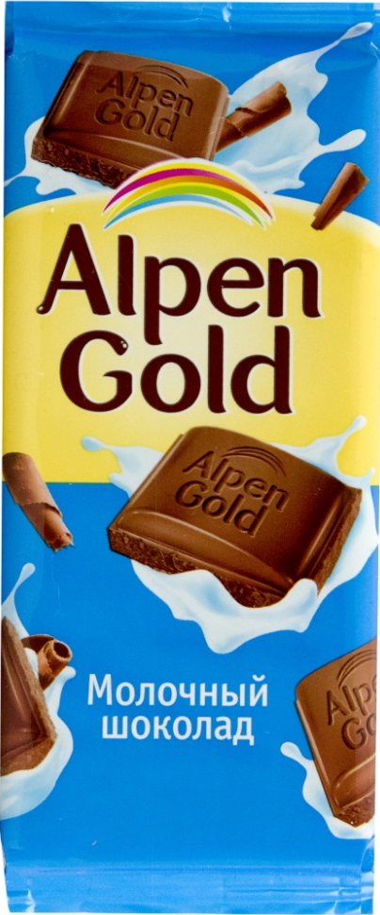
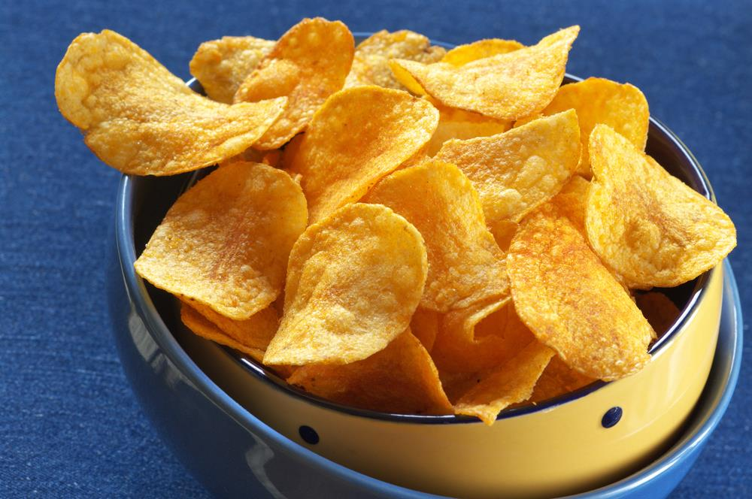
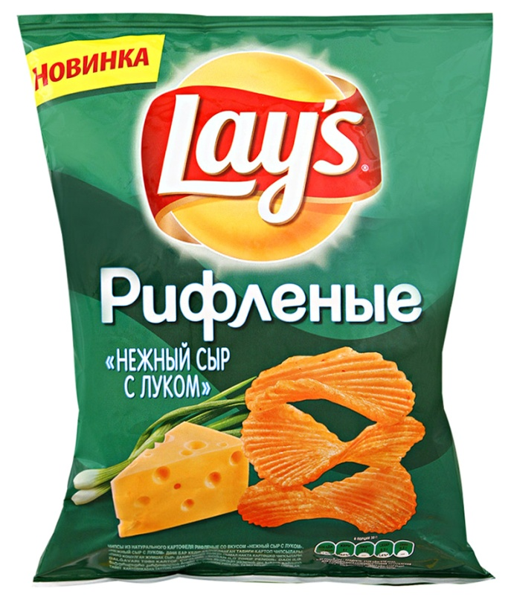

Slide 7
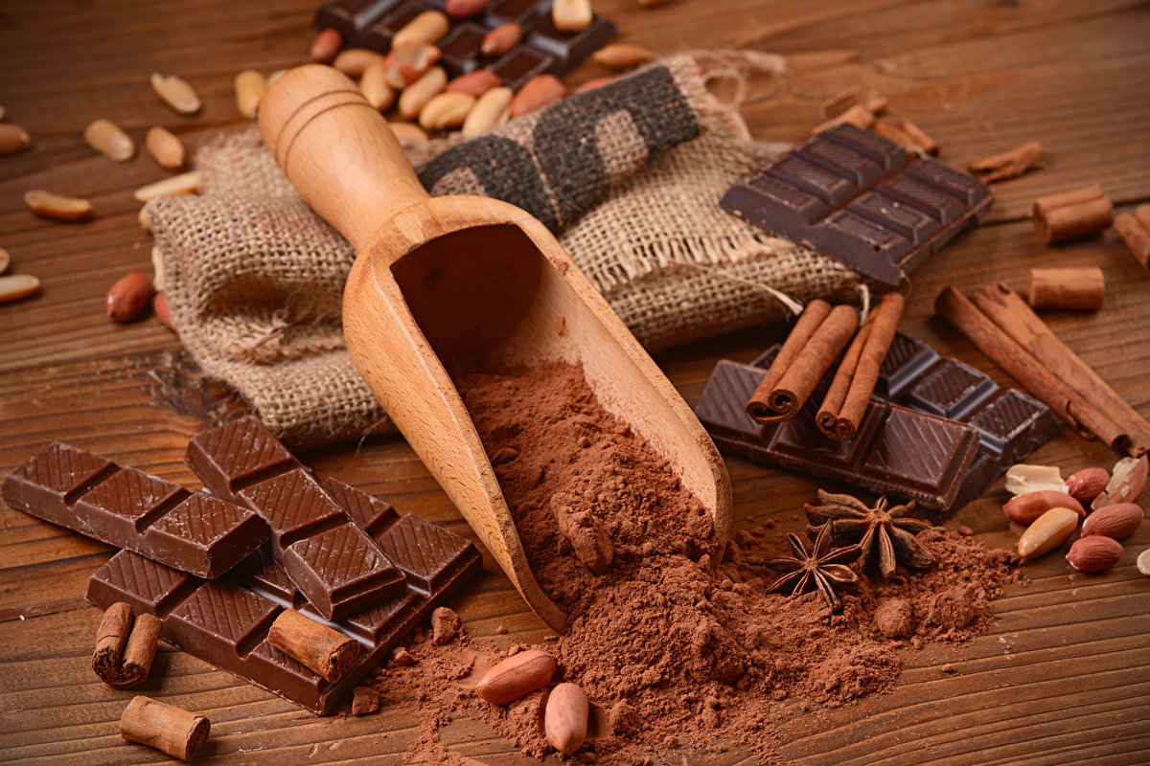
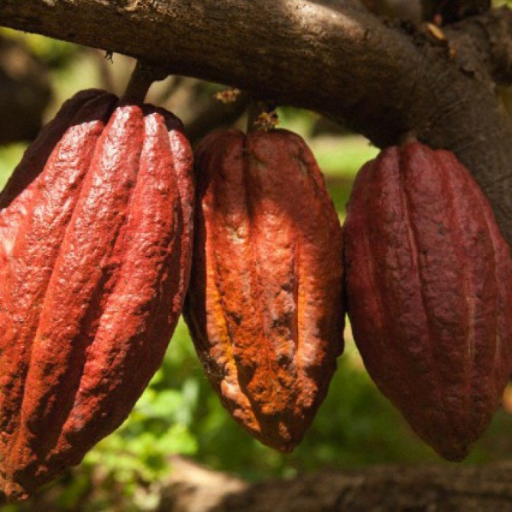
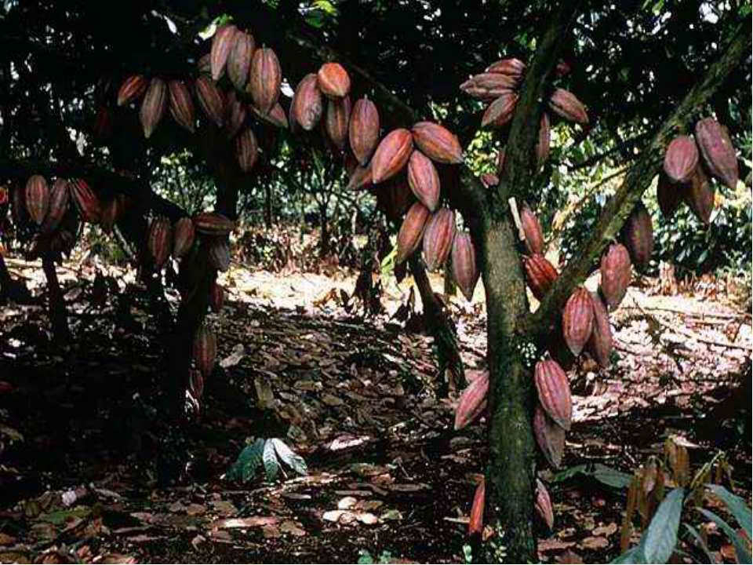
Шоколад в переводе с латинского языка означает «пища богов». Черный, молочный, белый, пористый — все это говорится про любимое лакомство взрослых и детей — шоколаде. Он известен во всем мире уже сотни лет, из индейского напитка он превратился в изысканный десерт, который и по сей день является одним из наиболее ценимых лакомств.
Родиной шоколада является Центральная и Южная Америка. Шоколад появился еще более трех тысяч лет назад. Возник он на территории современной Мексики, в племенах индейцев. Рецепт приготовления хранился в строгом секрете под страхом смерти. И только когда европейцы вторглись на территорию племен и разгромили их цивилизацию, они смогли узнать рецепт шоколада. Так об этом напитке и узнали европейцы. С момента его открытия и по 19-й век лакомство употребляли исключительно в жидком виде. Причем его не могли себе позволить все, кто захочет. Его могли употреблять только богатые слои населения. И только 200 лет назад один швейцарец нашел способ преобразить жидкий напиток из какао-зерен в твердую массу. Еще позднее в горячий шоколад стали класть молоко и другие пищевые добавки, и тогда кондитеры начали создавать рецепты конфет, тортов и пирожных, содержащих шоколад. Так и появилось всеми любимые лакомства, которые дошли до наших дней.

Slide 8

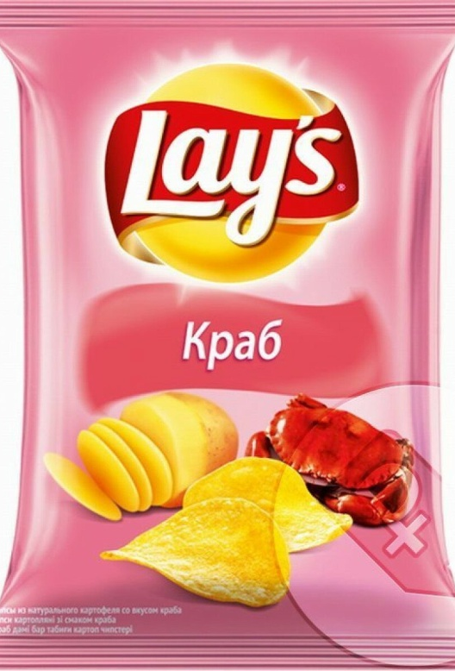
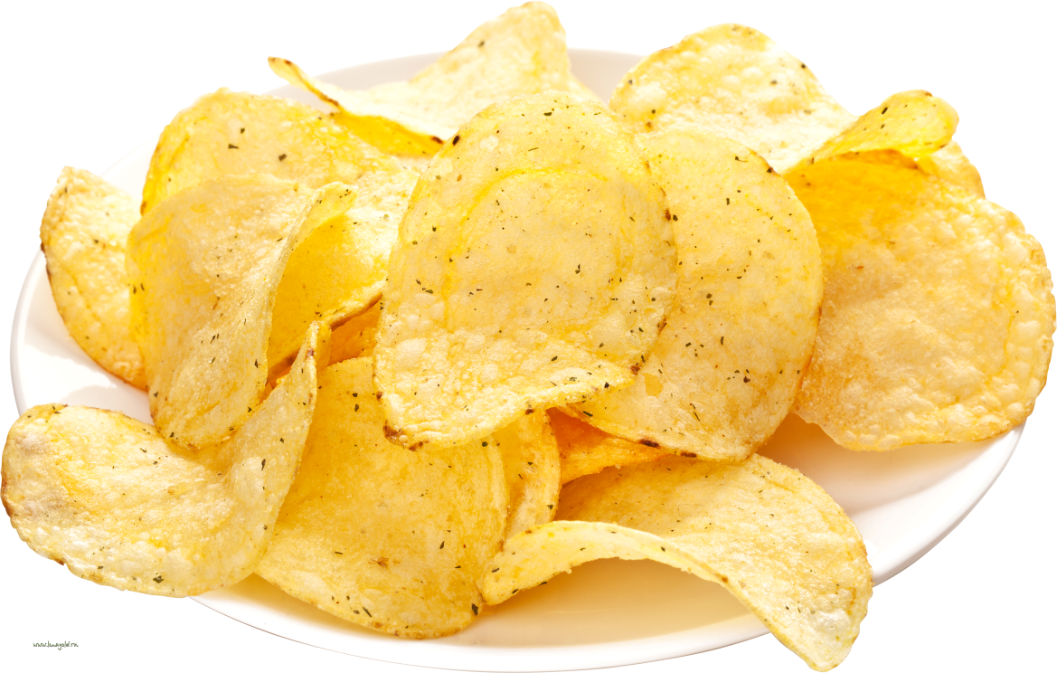

Чипсы были изобретены совершенно случайно. В 1853 году американский бизнесмен Корнелиус Вандербильт решил отобедать в ресторане нью-йоркского отеля «Moon Lake House». Он заказал картофель фри, готовить который для важного гостя взялся шеф-повар Джордж Крам. Привередливый миллионер трижды отсылал на кухню официанта с уже готовыми порциями картофеля: по его мнению, корнеплод всякий раз был нарезан недостаточно тонко. И тогда Джордж Крам, не привыкший к тому, что клиенты жалуются на его стряпню, не выдержал и решил проучить капризного гостя. Повар нарезал картофель тончайшими пластинками и обжарил в масле до хрустящей корочки, посыпал солью и подал в зал. Крам был уверен, что клиент устроит скандал, однако новое блюдо очень понравилось миллионеру и он стал часто наведываться в ресторан. Вскоре блюдо распробовали другие посетители — и чипсы стали фирменным блюдом заведения. В нашей стране чипсы появились в 1963 году и назывались они «Картофель московский хрустящий в ломтиках». Чипсы именно так и переводятся: ломтики, кусочки.

Slide 9
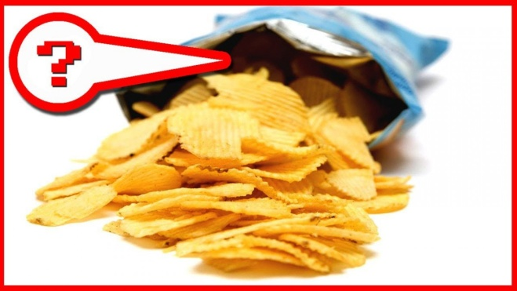
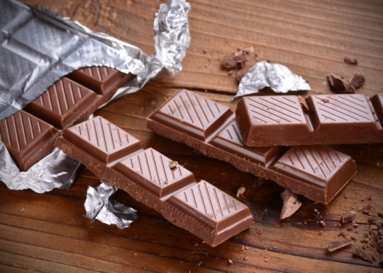
Состав шоколада:
сахар
какао
молоко сухое цельное
сыворотка сухая
орех фундук или арахис
лецитин
Состав чипсов:
картофель
масло растительное
соль
лактоза
Е 621 (глютамат натрия)
Е 330 (лимонная кислота)
ароматические вещества
фосфат натрия
акриламид

Slide 10
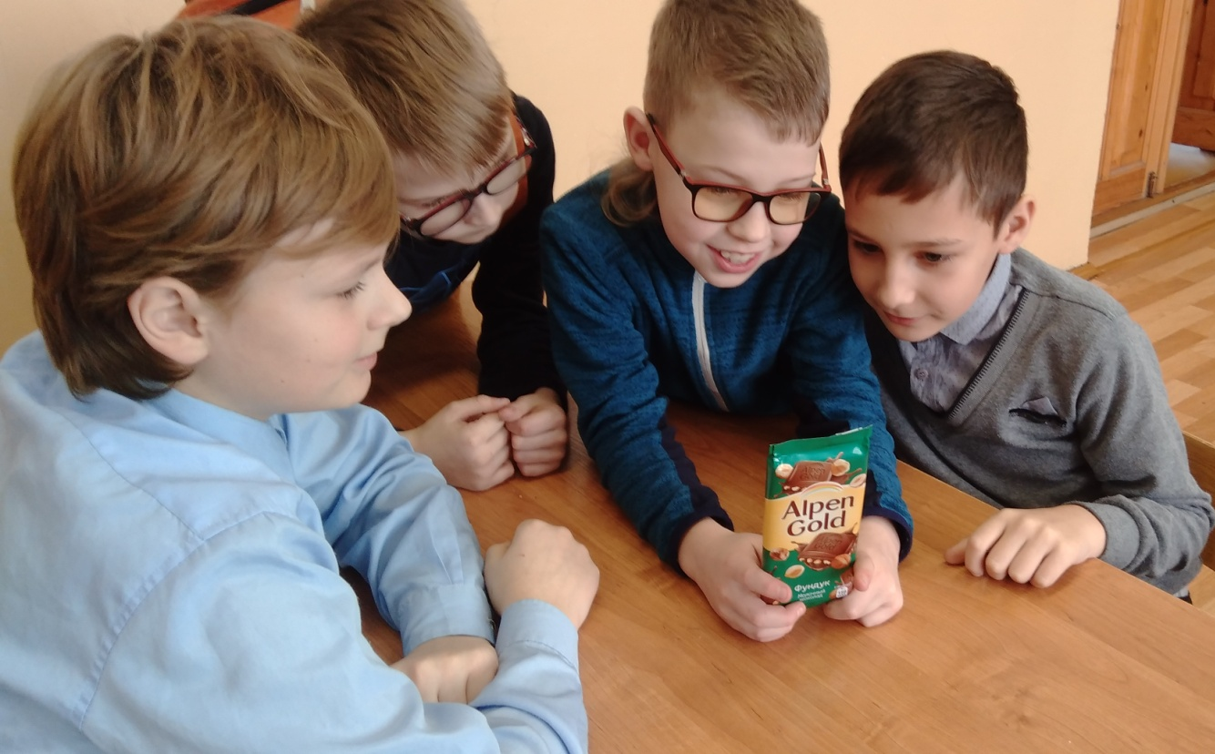
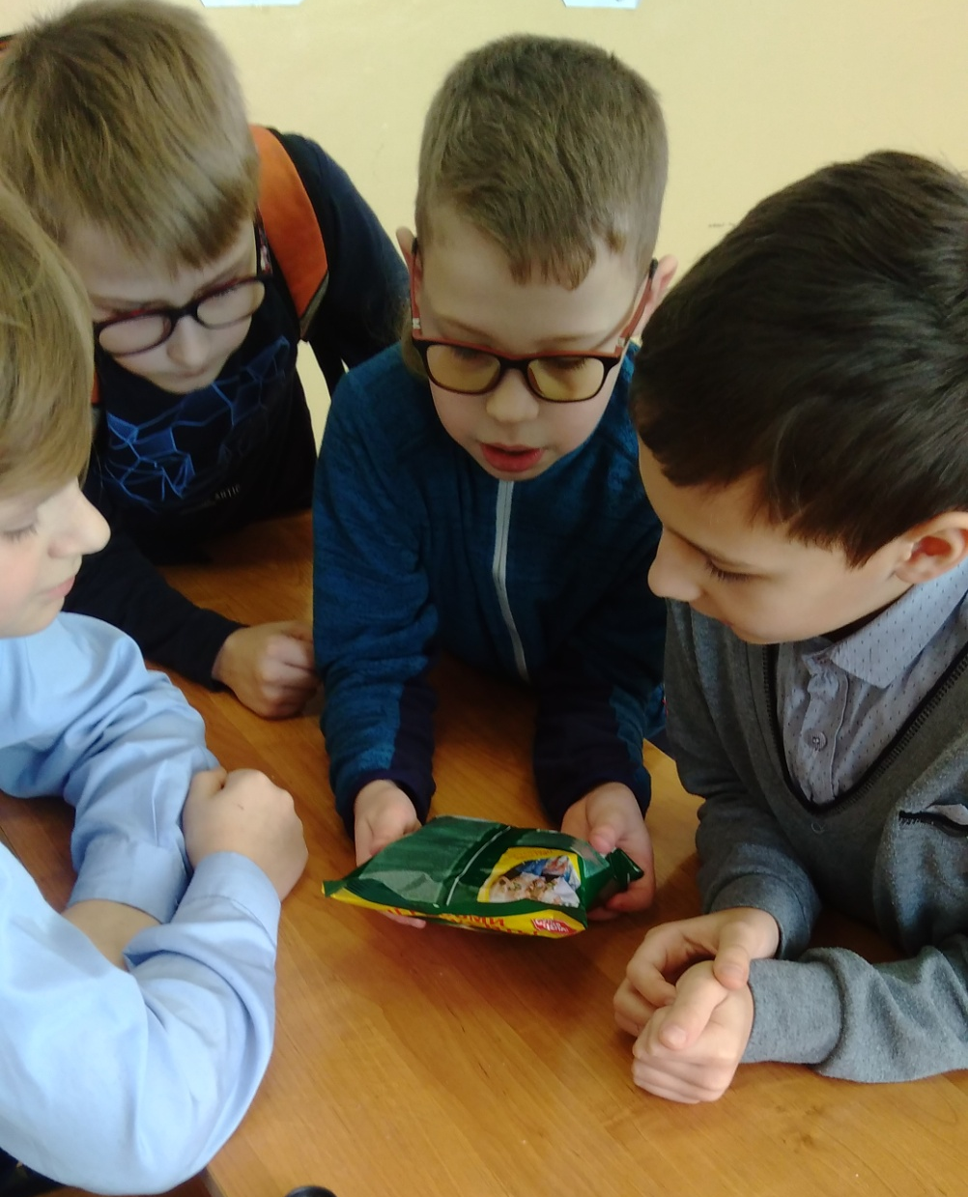
Изучаем состав чипсов и шоколада

Slide 11
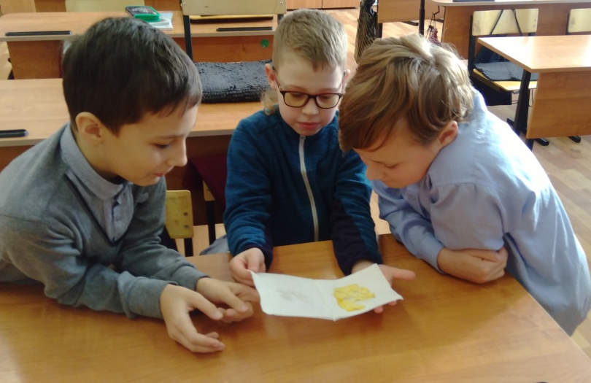
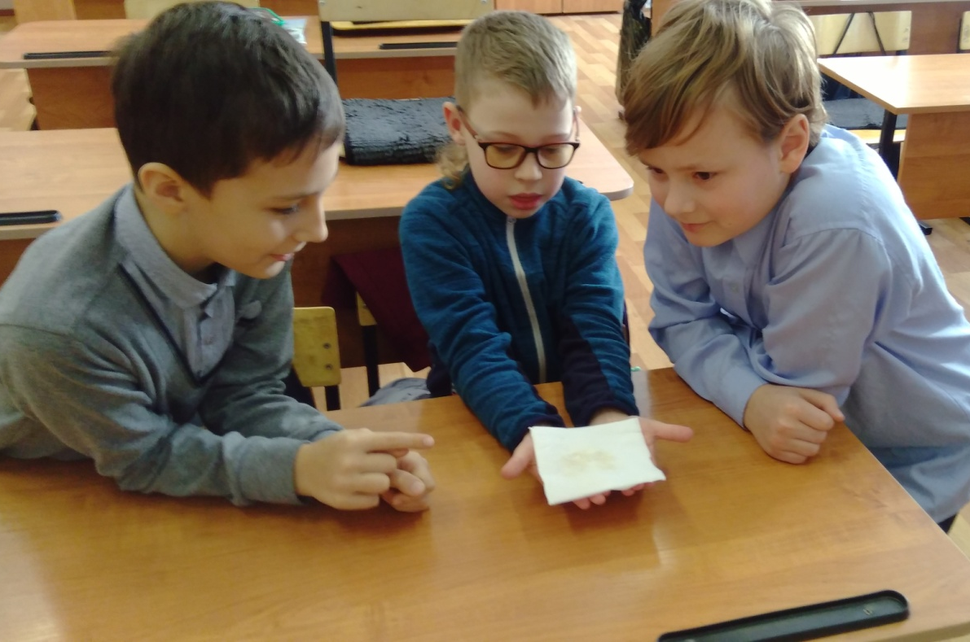
Опыты с чипсами
Опыт на наличие в чипсах жира

Slide 12
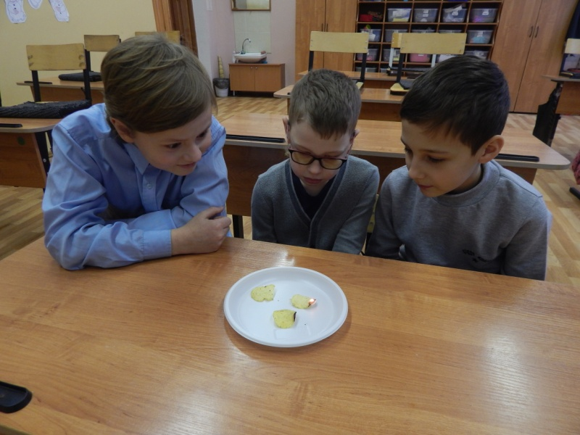
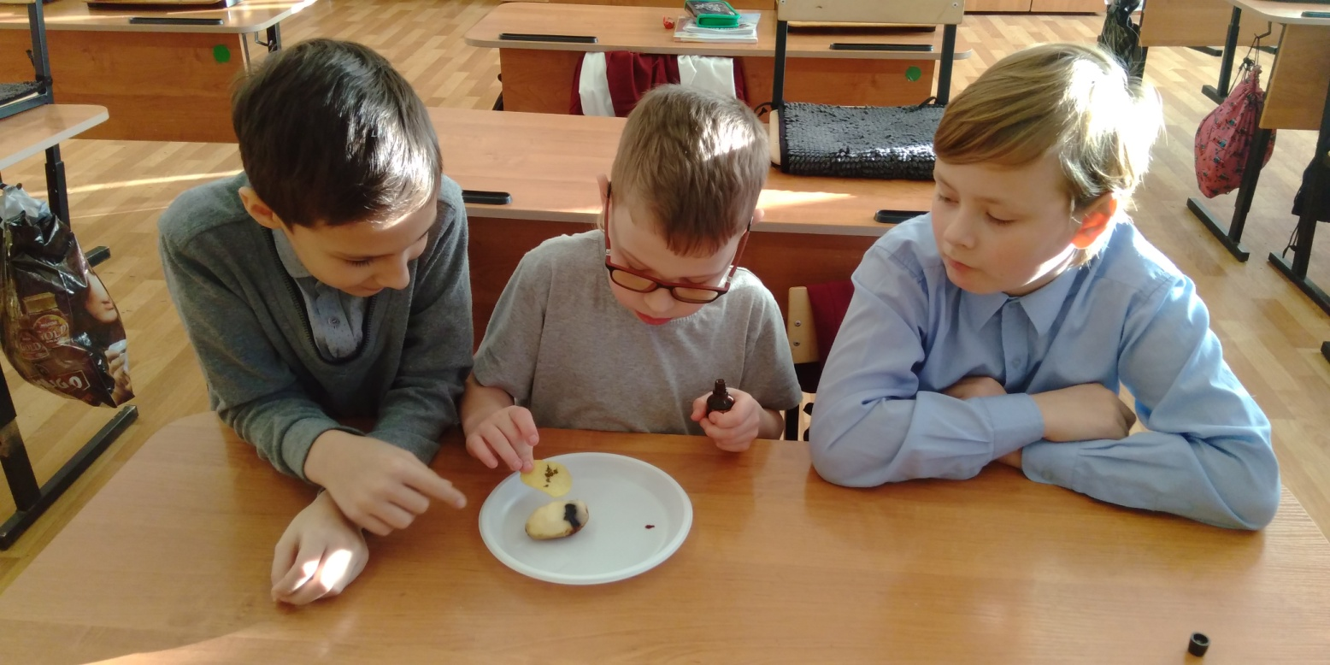
Опыты с чипсами
Опыт на горючесть
Опыт на наличие в чипсах крахмала

Slide 13
Выводы после проведения опытов:
в чипсах очень много жира;
чипсы хорошо горят;
в чипсах мало крахмала, значит они сделаны не из натурального картофеля.

Slide 14
Вред чипсов:
Е621 (глютамат натрия)- усилитель вкуса и аромата, может вызвать аллергию, астму, нарушение сердечной деятельности, головную боль, сонливость и слабость.
Е 330 (лимонная кислота) запрещена в Европе и Америке, так как может вызвать злокачественную опухоль, в России разрешена.
Фосфат натрия грозит развитием остеопороза и замедлением роста костей у детей.
Лактоза - молочный сахар, очень сладкий. Лактоза добавляется практически во все и чипсы. Если у вас после употребления данных продуктов бывает тошнота, спазмы, вздутие живота - знайте, что причиной тому может быть непереносимость лактозы.
Ароматизаторы представляют собой стопроцентную химию.
Кроме того, в чипсах очень много соли. Об этом нужно помнить гипертоникам, людям, страдающим заболеваниями почек. Соль задерживает воду в организме, что способствует к увеличению объема крови и повышению артериального давления.

Slide 15
Вред шоколада:
1. Это – наркотик (содержится кофеин, который вызывает привыкание);
2. Вызывает аллергию;
3. Нужно ограниченное потребление пожилым;
4. Вызывает ожирение;
5. Способствует развитию кариеса;
6. Не рекомендуется детям до 5 лет;
7. При переедании вызывает тошноту, изжогу, боль в желудке;
8. У некоторых людей может вызывает сильную головную боль.

Slide 16
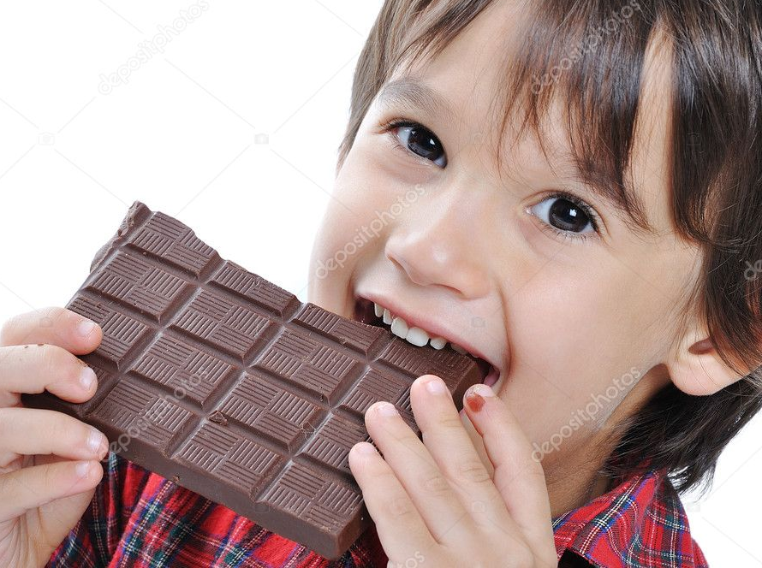
Полезные свойства шоколада:
1. Какао и шоколад богаты необходимыми для организма минералами, включая магний, калий, железо. Шоколад богат и витаминами.
2. Укрепляет сердечно - сосудистую систему. Спасает от инфаркта и инсульта.
4. Шоколад способен на короткое время улучшать умственные способности.
5. С помощью шоколада можно предотвратить слабоумие в старческом возрасте.

Slide 17
Интересные факты о шоколаде:
Английская шоколадная фабрика Cadbury в 1842 году выпустила первую шоколадную плитку в мире.
Время произрастания какао-деревьев может достигать 200 лет, но период плодоношения составляет всего лишь 25 лет.
Каждое какао-дерево производит около 2,5 тысяч бобов. Должно пройти около четырёх-пяти лет, чтобы появились первые бобы.
Для создания одного килограмма шоколада требуется около 900 какао-бобов.
Какао-бобы в природе классифицируются на 300 вкусовых качеств и 400 ароматов.
Один кусочек шоколадной плитки дает человеку энергии, которой хватит для перемещения на 50 метров.

Slide 18
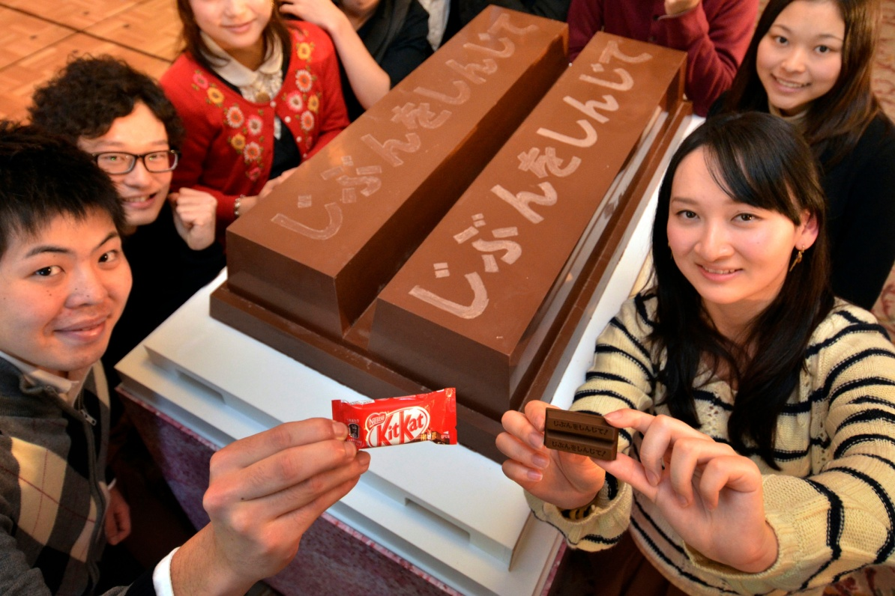
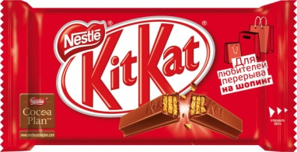
Необычную символику нашли жители Японии в названии шоколада «Кит Кат». В этой стране оно созвучно с японским «киттокацу», что значит «обязательно победить». Именно по этой причине японцы употребляют шоколад «Кит Кат» перед важным делом. Предположение, что шоколад приносит больше пользы, чем вреда подтвердилось, просто нужно знать меру и стараться употреблять качественный шоколад.

Slide 19
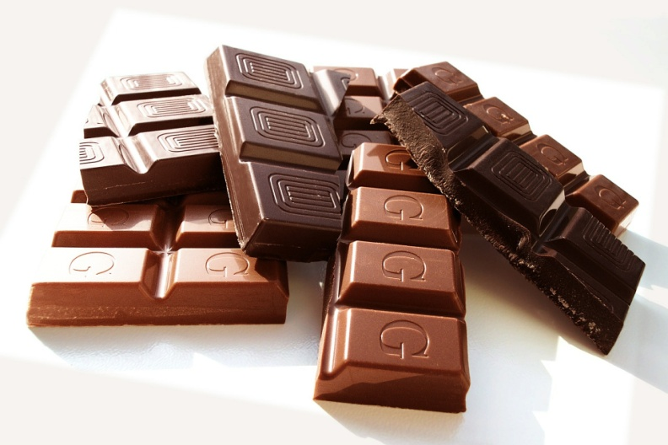
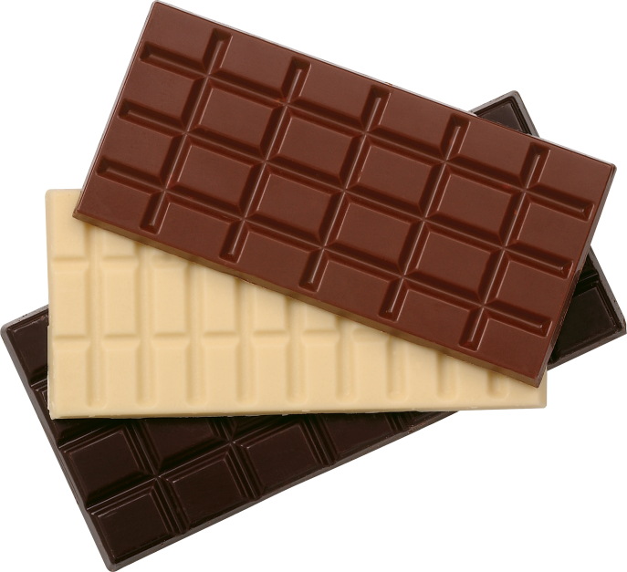
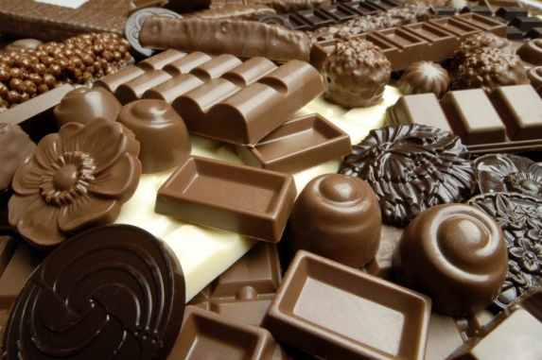
Как отличить настоящий шоколад:
На упаковке должен стоять ГОСТ;
Искать на упаковке 3 компонента: какао-тертое, какао-порошок и какао-масло, если есть другие – шоколад не настоящий;
Сахар, эмульгатор, лецитин, ароматизатор и добавка Е 322 – не портят
настоящий шоколад;
Шоколад должен таять во рту.

Slide 20
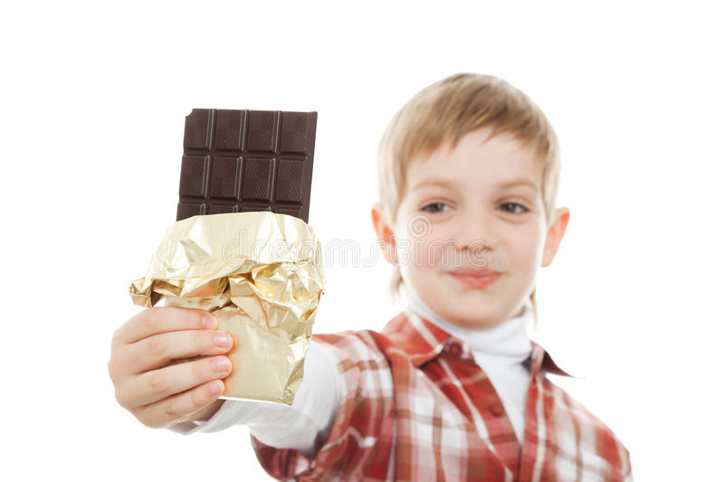
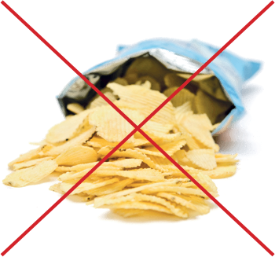
Вывод: употребление шоколада не только не навредит здоровью, но и поможет справиться со стрессом, повысит умственные способности, улучшит память, настроение. Поэтому для перекуса в школу я буду брать с собой шоколадку и охотно делиться ею со своими друзьями. А вот от чипсов лучше вообще отказаться, ведь мы не враги своему здоровью.
Гипотеза о том, что два эти продукта подойдут для школьного перекуса, подтвердилась частично.

Slide 21
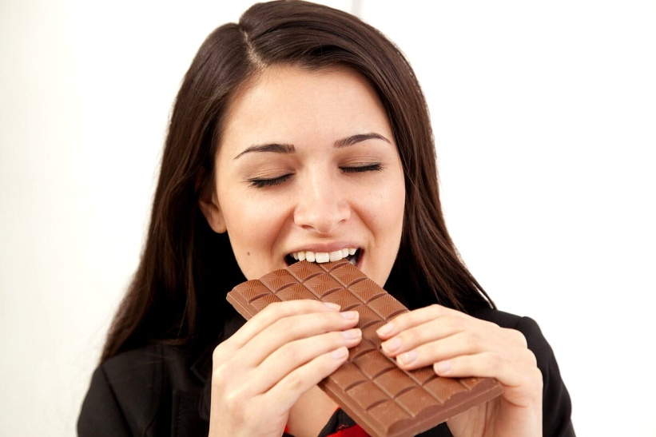
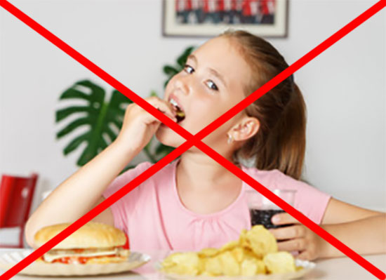
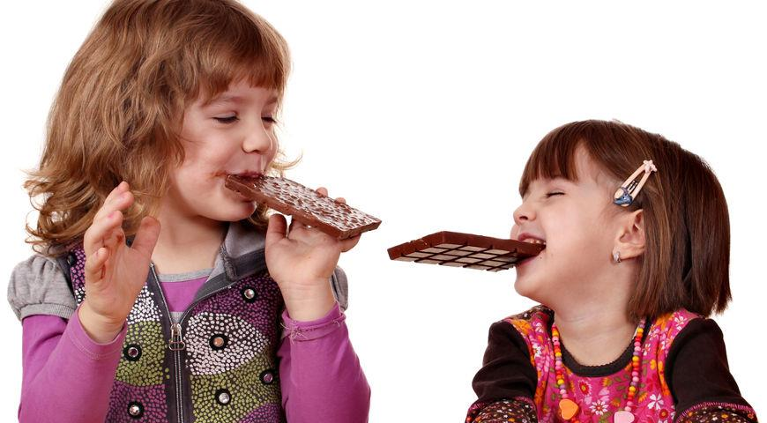
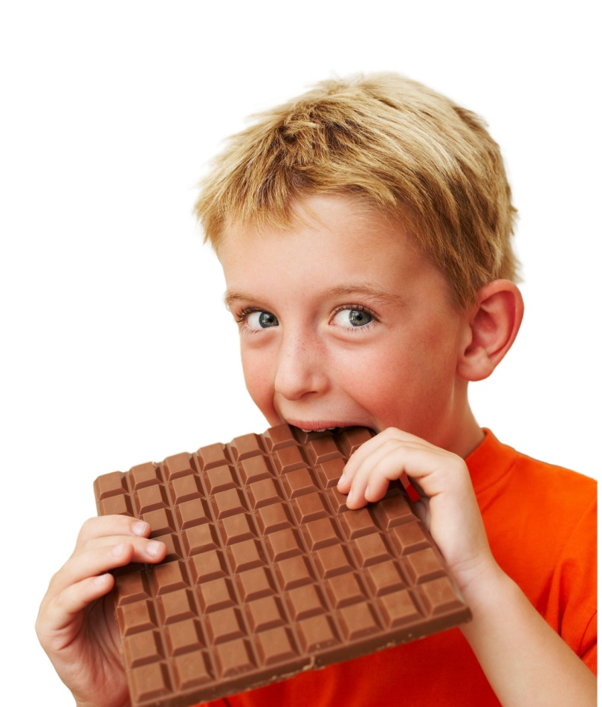
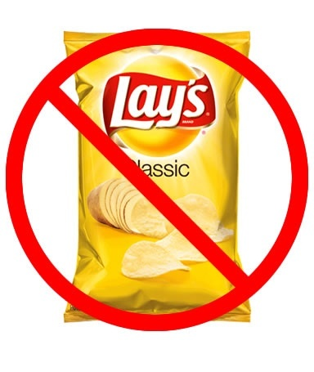

Slide 22



